Slide 1
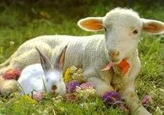
Húsvéti népszokások

Slide 2
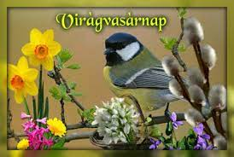
Virágvasárnap
A húsvét a keresztény egyház legfontosabb ünnepe, amihez világszerte rengeteg hagyomány és szokás kötődik.
Virágvasárnap: Jézus Jeruzsálembe vonulásának emlékünnepe
Virágvasárnapi szokások:
Barkaszentelés
Kiszehajtás, villőzés

Slide 3
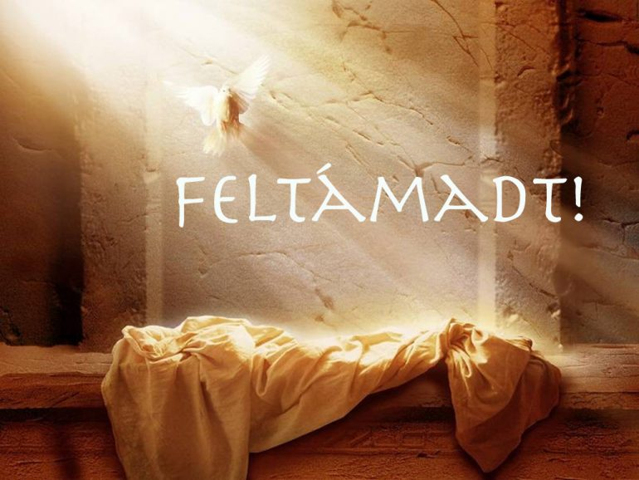
Húsvétvasárnap
Jézuskeresés: Az emberek végigjárják a faluban található kereszteket, így tisztelegnek Jézus előtt.
Zöldágjárás: A természet megújulását jelképező énekes játék.
Kakaslövés: Délben gyülekeznek a falusiak és elbúcsúztatják a kakast.

Slide 4
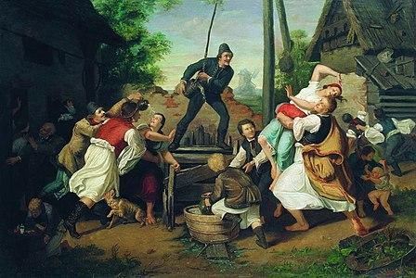
Húsvéthétfő
Locsolkodás:
A legények útnak indulnak, és meglocsolják a környékbeli lányokat, akik ezért cserébe festett tojásokat adnak.
Régen ezt kútvízzel végezték, de manapság kölnivel locsolnak, ami sokkal humánusabb a lányokra nézve.

Slide 5
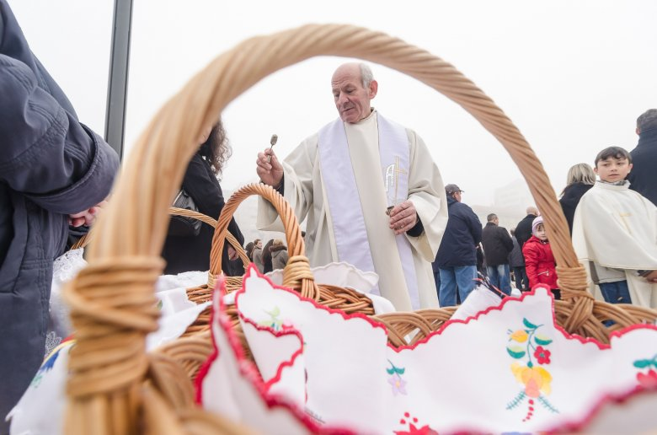
Ételszentelés
A húsvétvasárnap legjelentősebb eseménye az ételszentelés.
A szentelésre szánt ételeket díszes kosárba teszik, és erre az alkalomra készített terítővel takarják le.
A szentelés után a hívek otthon feltálalják az ételt, melynek különös jelentősége van: megvédi a híveket a böjt utáni mértéktelenségtől.

Slide 6
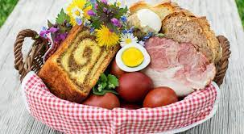
Húsvéti ételek
Sonka nélkül nincs húsvét! A sonka olyannyira a húsvét részévé vált, hogy sok helyen papokkal szenteltetik fel a misét követően.
A sonkát tojással, tormával és fonott kenyérrel vagy kaláccsal együtt szokták tálalni.

Slide 7
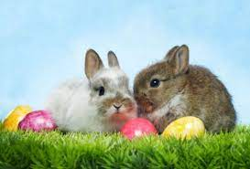
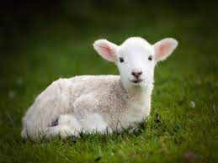
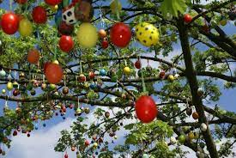
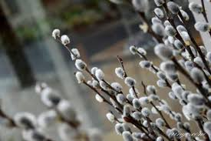
Húsvéti jelképek
Tojás - A tojás az élet újjászületésének legősibb jelképe.
Bárány - A legelterjedtebb húsvéti jelkép.
Nyúl - A nyúl jelképe Németországból ered, nálunk csak a XIX. század folyamán honosodott meg.
Barka - Jézus Jeruzsálembe való bevonulásra emlékeztet.

Slide 8
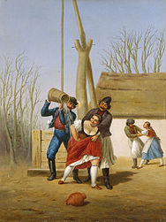
Húsvéti locsolóversek
A húsvéti locsolkodás szinte egyidős az emberiséggel, mai napig is őrizzük ezt a hagyományt. E szokásnak velejárója a húsvéti locsolóversek elmondása.
Kerek erdőn jártam
Kék ibolyát láttam.
El akart hervadni
Meg szabad-e locsolni?
Azt hallottam, hogy e háznál,
van egy elhervadt virágszál.
Rózsavízzel megöntözöm,
úgy feléled, csupa öröm.
Ákom-bákom, berkenye;
Szagos húsvét reggele.
Leöntjük a virágot,
Visszük már a kalácsot.
Húsvéti locsolkodás (1889)

Slide 9
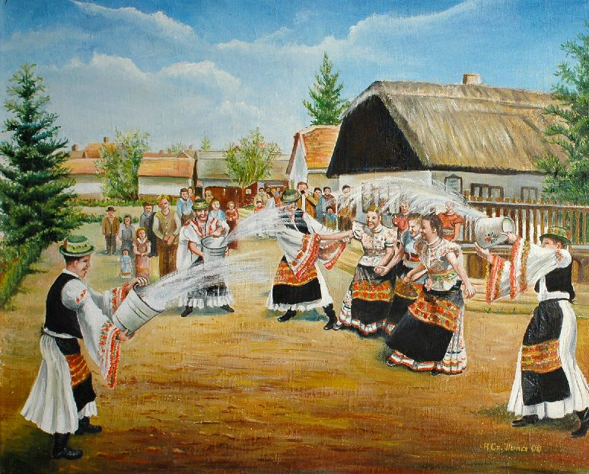
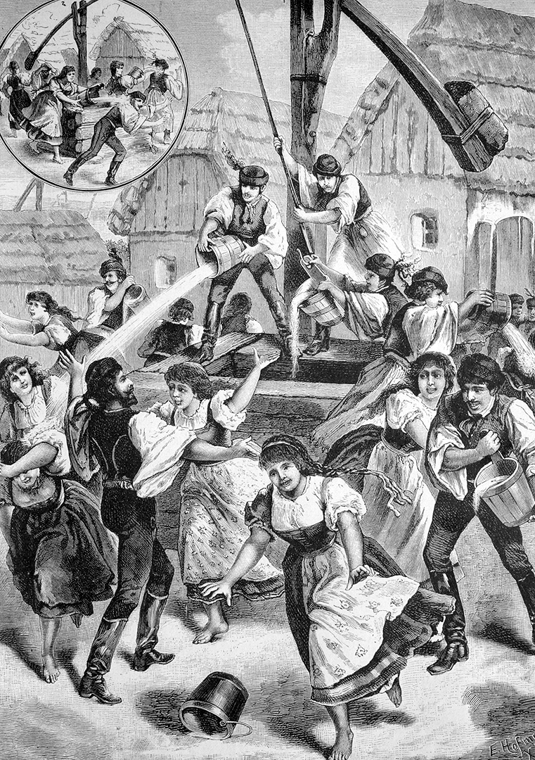
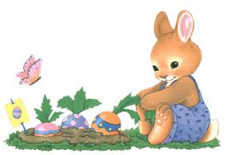
E szép házba nyitottam,
Nefelejcset találtam,
Nem hagyhatom hervadni,
Meg szabad-e locsolni?
Nesze hát a rózsavíz,
Gyöngyöm, gyöngyvirágom!
Hol a tojás, piros tojás?
Tarisznyámba várom!
Szabad-e locsolni?
Láttam és találtam egy szép virágszálra,
Engedelmet kérek meglocsolására.

Slide 10
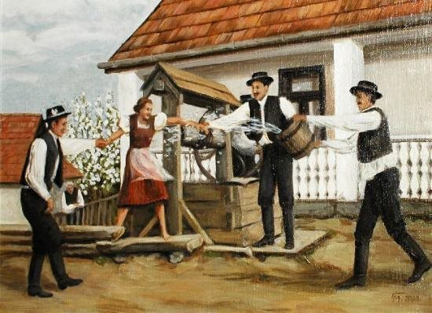
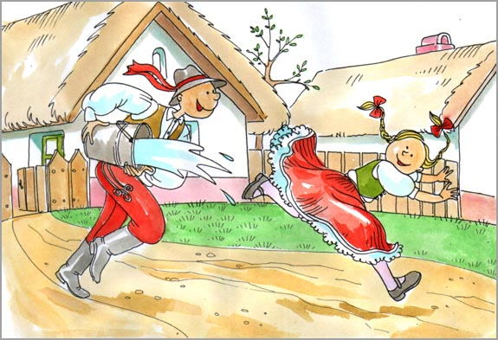
Szőke lányok, barna lányok, piros rózsa, tulipánok!
De szeretném, hogyha mindig ilyen frissen virulnátok!
Hadd legyek én kertészetek, ki megöntöz benneteket,
Jó illatú rózsavízzel, húsvét napja eljöttével.
Patak mellett mentem, azt súgta egy harcsa:
Van e háznál kislány, hogy az Isten tartsa.
Meglocsolnám rózsavízzel, hogyha előjönne,
Akkor az a kicsi lány jaj de nagyot nőne!
Kicsi a kertem, sok a virág,
sietnem kell, várnak az ibolyák.
Meglocsolom szépen, nap süt az égen,
ragyogjanak nékem nárciszok, rózsák, violák a réten.

Slide 11
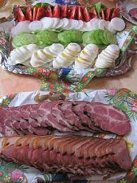
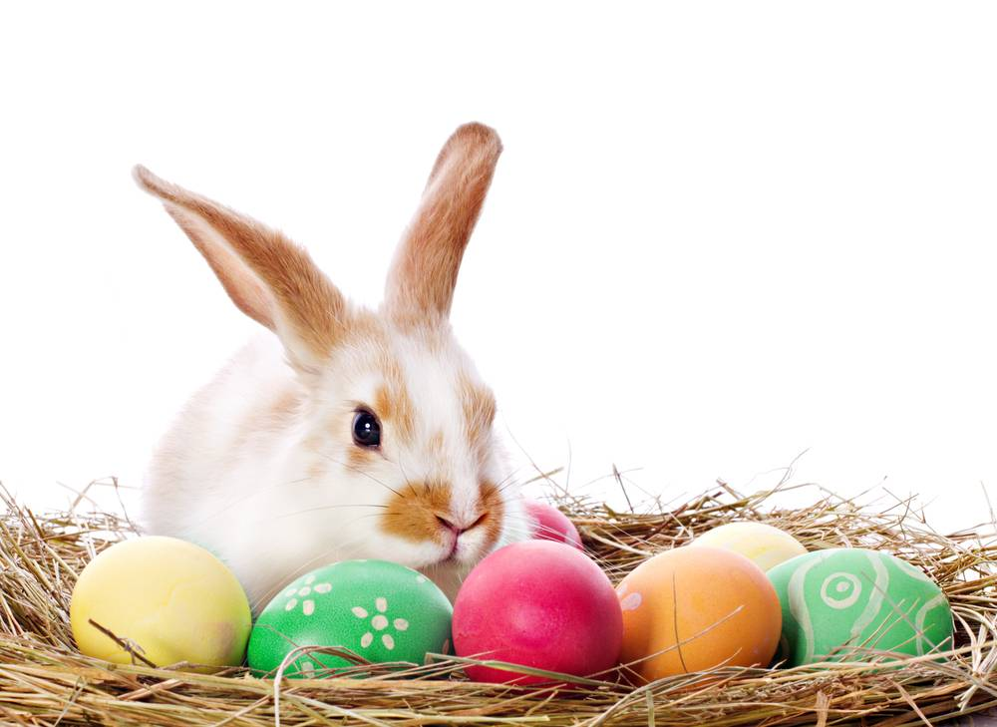
Köszönjük a figyelmet! :)
Készítette: Berényi Dóra, Kriston László, Antal Marcell

